Slide 1
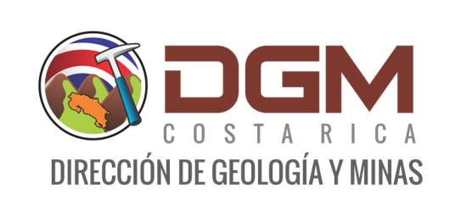
Gobernanza de las aguas subterráneas en Costa Rica y perspectivas de investigación hidrogeológica
Ileana Boschini López
Directora General de Geología y Minas
Ministerio de Ambiente y Energía, Costa Rica

Slide 3
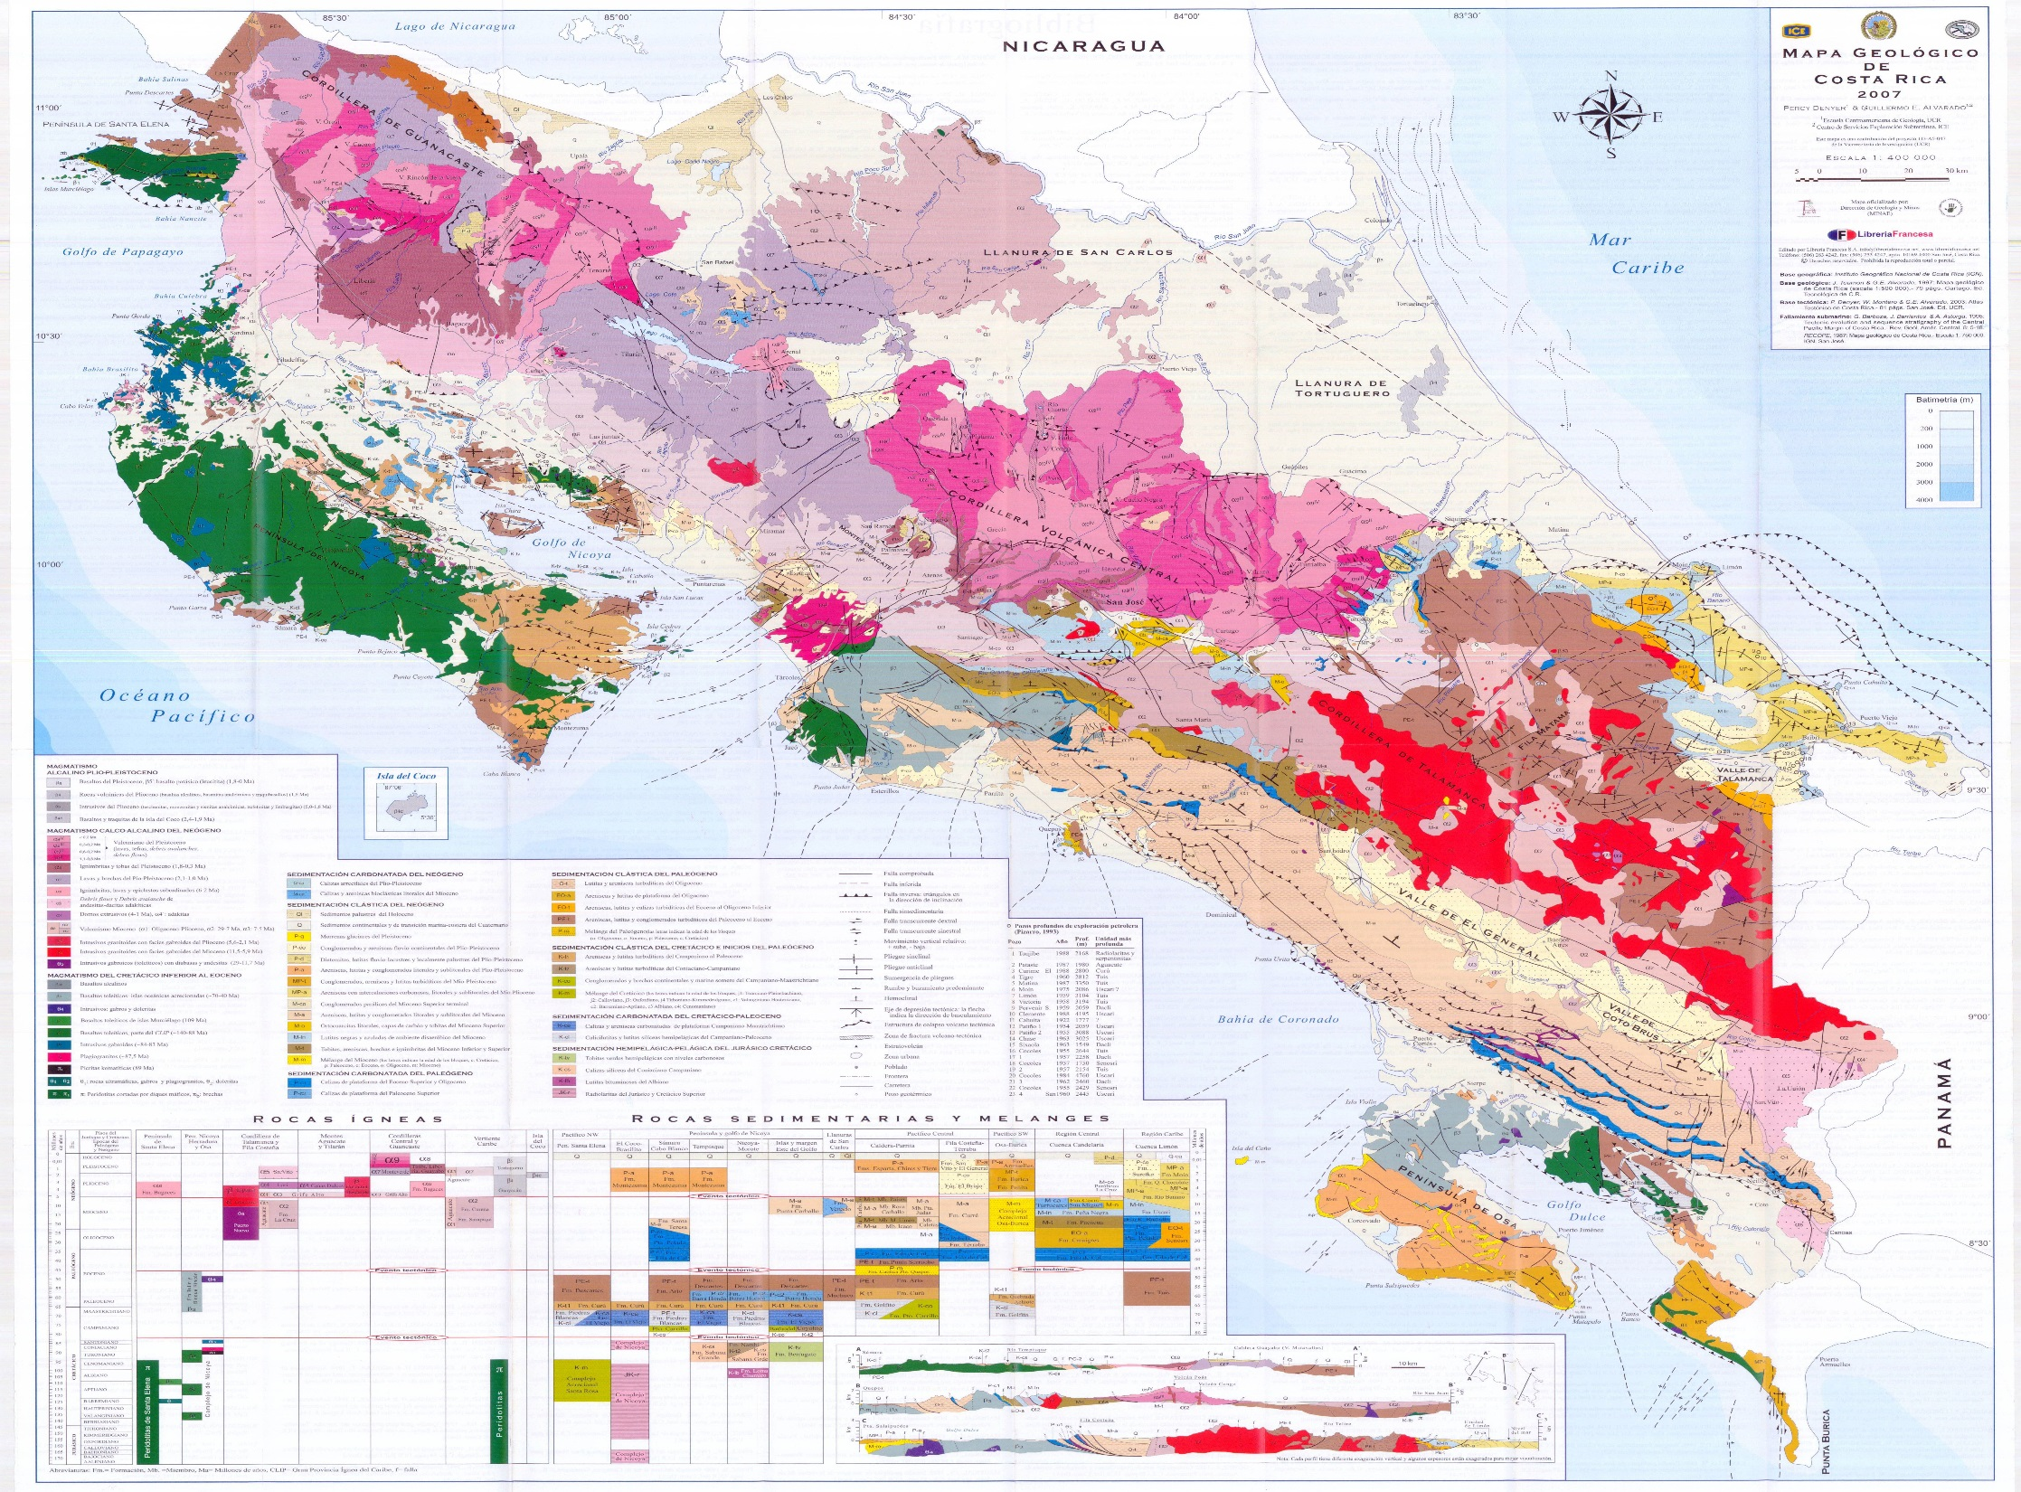

Slide 4
Contexto actual de la gobernanza del agua
Existen varios organismos, instituciones, empresas públicas, direcciones y asociaciones que dominan la administración del recurso hídrico, desde grandes organizaciones hasta pequeñas organizaciones rurales a cargo del acueducto de un pueblo (ASADAS).
El poder sobre el recurso, en realidad, lo ostentan tres actores principales:
Dirección de Aguas (DA) que depende del Ministerio de Ambiente y Energía (MINAE).
Dirección de Recurso Hídrico (DRH) del Servicio Nacional de Aguas Subterráneas, Riego y Avenamiento (SENARA), que depende del Ministerio de Agricultura.
Instituto Costarricense de Acueductos y Alcantarillados (AyA), institución pública autónoma.

Slide 5
Dirección de Agua (MINAE)
Funciones:
Gestionar el uso del agua mediante trámites y el otorgamiento o rechazo de concesiones de aprovechamiento de fuentes superficiales, aguas subterráneas (pozos), agua marina, etc.
Dar los permisos de perforación del subsuelo
Autorizar obras en cauces de dominio público.
Dictaminar si un cuerpo de agua es de dominio público y si se trata de cuerpos de agua en zonas de protección según la Ley de Aguas (1942) y la Ley Forestal (1969).
Realiza investigación hidrogeológica, pero no es su responsabilidad por ley.

Slide 6
Dirección de Recurso Hídrico (SENARA-MAG)
Funciones de la DRH:
Realizar investigaciones sobre el recurso de aguas subterráneas.
Elaborar las políticas de regulación del uso del suelo en función de la vulnerabilidad o riesgo de contaminación al que exponen las acciones humanas a este recurso.
Consulta obligada a la DRH:
DA-MINAE: para el trámite de permisos de perforación de pozos.
Acueductos y Alcantarillados (AyA): en lo que se refiere a exoneraciones cuando se construyen alcantarillados sanitarios o plantas de tratamiento de aguas residuales en desarrollos inmobiliarios.

Slide 7
DRH-SENARA
Información producida:
Mapas de acuíferos: 4
Informes hidrogeológicos: 1
Mapas hidrogeológicos: 20
Mapas de vulnerabilidad: 42
En Costa Rica existen 83 cantones.

Slide 8
Acueductos y Alcantarillados
Institución autónoma, que atiende dos funciones principales.
Es responsable del abastecimiento a la población.
Su área de Gestión Ambiental, emite regulaciones ambientales para la protección, conservación y reserva futura del recurso.
Es de consulta obligada para la DA cuando se trata de trámites relacionados con permisos de variada índole para usar el agua.
Realiza estudios hidrogeológicos puntuales para sus proyectos de abastecimiento de agua.

Slide 9
Multiplicidad de actores
Funciones claras en las tres instituciones, pero quedan vacíos.
El hecho de que estos tres actores respondan a ministerios diferentes, con políticas no siempre concordantes, o que no obedezcan a nadie, no parece ser lo más acertado.
Coordinación interinstitucional deficiente.
Todas producen regulaciones propias, distintas y contradictorias en algunos casos.
Ejemplos, entre otros:
Términos de referencia diferentes para el mismo tipo de estudios del recurso.
Regulaciones emitidas por alguna institución que no son aceptadas por otras.
Multiplicidad de actores con mucho o poco poder sobre el recurso hídrico: ASADAS, SETENA, empresas de servicios públicos y otros. ministerios.

Slide 10
Efectos
Desigualdad geográfica en el servicio de abastecimiento de agua que se brinda.
Muchas veces no se brinda el servicio de agua, lo que significa atrasos en proyectos de desarrollo inmobiliario e industrial, entre otros.
Confiscaciones sin indemnización de propiedades afectadas por leyes relacionadas con zonas de protección.
Cada institución produce mapas hidrogeológicos y de vulnerabilidad, utilizando metodologías no uniformes.

Slide 11
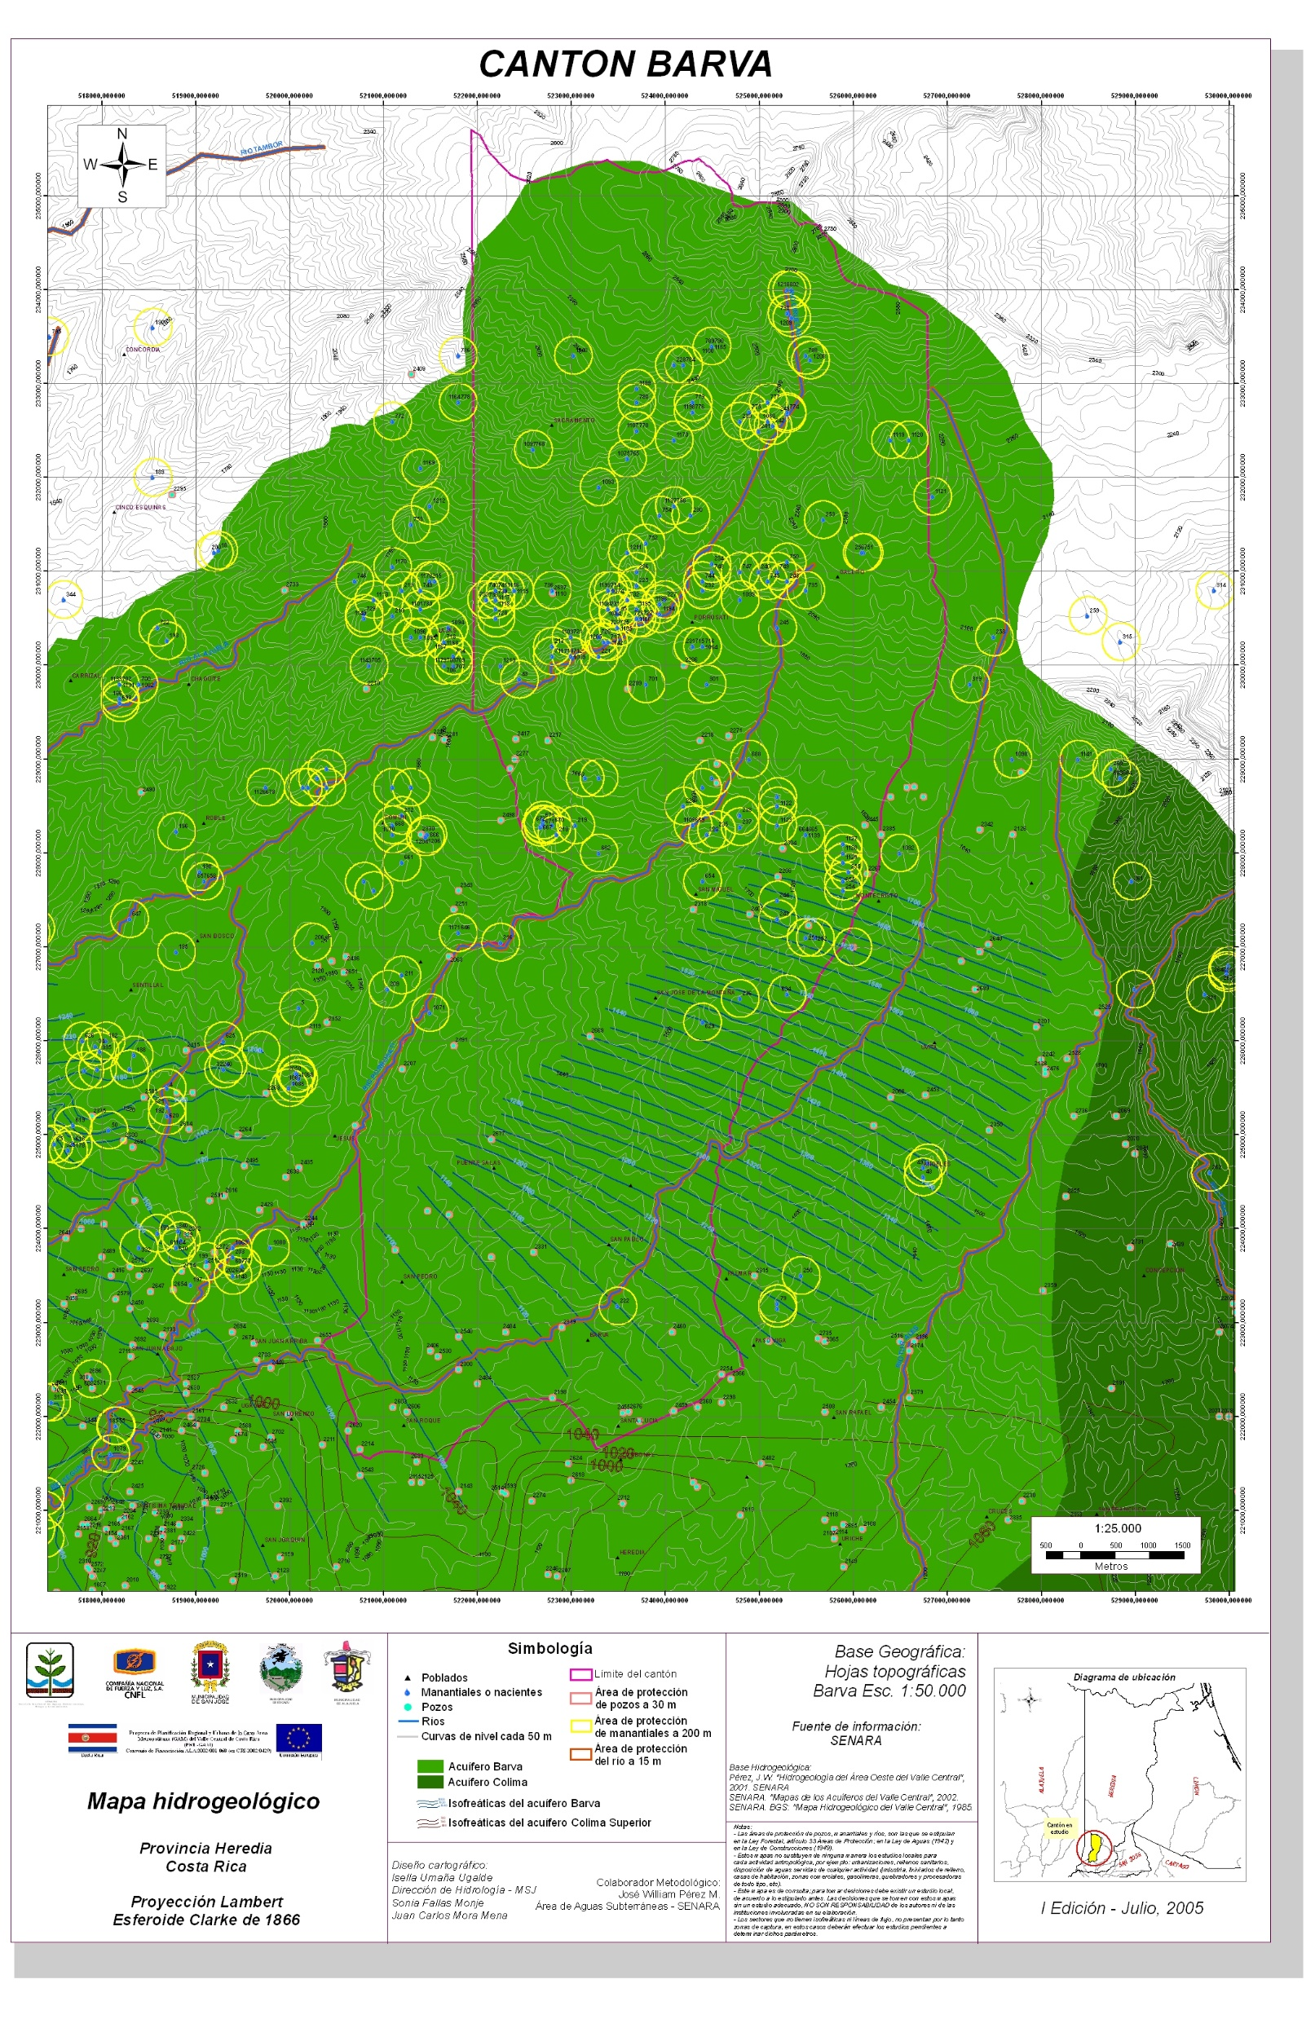
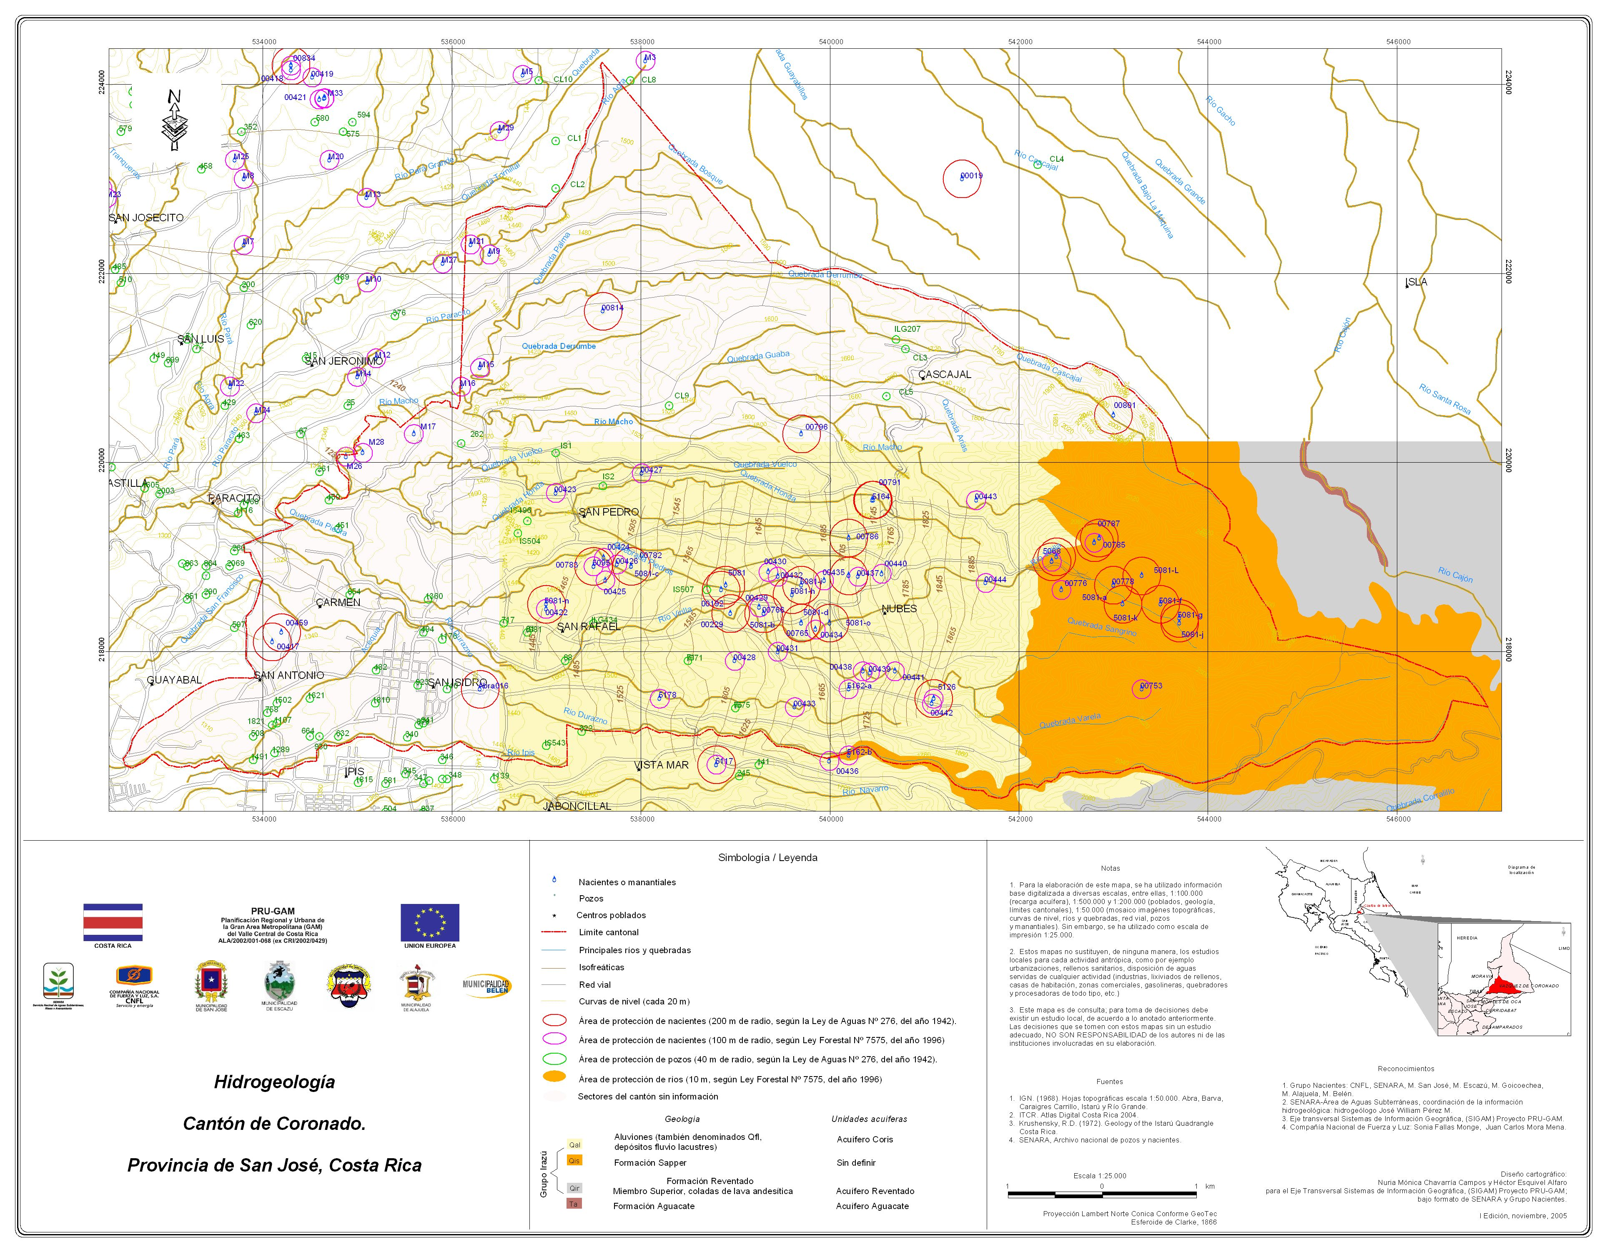

Slide 12
Efectos
A pesar de definir zonas de reserva, a veces son violadas.
Se han creado plataformas informativas con información obtenida a lo largo de muchos años y con niveles de precisión variable.
Se realizan estudios y programas de monitoreo de acuíferos cuyos resultados no son actualizados para la toma oportuna de decisiones, en perjuicio de los usuarios y deteniendo el desarrollo de proyectos.
En síntesis: ausencia de una organización estratégica del sector, que da espacio para celos y descoordinación entre personas e instituciones, olvidando el servicio a la población.

Slide 13
Funciones del futuro Servicio Geológico de Costa Rica
Dirigir, formular y realizar programas de investigación geológica, geomorfológica, geofísica, geoquímica regional, geotérmica, vulcanológica, tectónica, estratigráfica, paleontológica e hidrogeológica del territorio, para generar coberturas de información relacionadas a los modelos básicos del subsuelo.
Realizar las investigaciones geológicas y mineras para el mejor aprovechamiento de los recursos en el país, a través de la prospección y exploración de los recursos minerales, de las aguas subterráneas, de las fuentes geotérmicas y otras fuentes energéticas.
Transferir la información científica a los actores vinculados a la gestión de los georecursos.
Identificación de yacimientos minerales más diversos, aplicando mejores herramientas y tecnologías.
Difundir y divulgar el conocimiento geológico del territorio costarricense.
Generar insumos para el ordenamiento territorial del país.
Generar insumos para la prevención de riesgos geológicos.
Actualizar y publicar el mapa geológico nacional con base en los datos geológicos del territorio de Costa Rica.
Identificar y promover la preservación de lugares de interés geológico por su valor estético o su reflejo de procesos geológicos únicos.
Generar insumos para el Estado en la formulación de políticas en materia de geociencias, hidrogeología, ordenamiento territorial, amenazas y riesgos geológicos.

Slide 14
Unidad de Recursos Hídrico
Recursos hídricos: Generar conocimiento geocientífico relacionado con las aguas subterráneas y superficiales del territorio nacional, con el fin de ayudar al Estado a generar políticas públicas sobre su manejo sostenible.
Unidad de Investigación Hidrogeológica - Objetivos:
Desarrollar el estudio integral del agua subterránea, como el origen y formación, las formas de sus yacimientos, su difusión, movimiento, distribución, evolución en tiempo y en espacio en el marco de la geología regional, su régimen, reservas y propiedades físicas, químicas, bacteriológicas y radiactivas.
Realizar el inventario y la caracterización de las zonas potenciales de aguas subterráneas.
Mantener actualizado el mapa hidrogeológico, tanto a escala regional como a escalas detalladas.
Investigar la calidad natural del recurso hidrogeológico, y de las presiones e impactos a que están sometidos, así como en la zona no saturada con especial atención al estudio de suelos contaminados; y al desarrollo de metodologías y técnicas de descontaminación para establecer y dirigir, programas de protección a los mantos acuíferos del territorio nacional.
Unidad de Investigación de Aguas Superficiales – Objetivo:
Realizar investigación científica en cuencas y en la dinámica de los ríos y otros cuerpos de aguas superficiales.

Slide 15
Conclusiones
La gobernanza del agua en Costa Rica es compleja por la diseminación de las responsabilidades y toma de decisiones en diferentes instituciones.
La investigación hidrogeológica ha carecido de objetivos claros, dependiendo de la orientación momentánea de los investigadores que trabajan en las instituciones.
Nuestra perspectiva es que con la creación del Servicio Geológico de Costa Rica sean establecidos los protocolos uniformes de investigación hidrogeológica, para que los estudios contribuyan a la definición de políticas públicas sobre el recurso agua, que estén en función del ordenamiento territorial y la satisfacción de las necesidades actuales y futuras de la población.

Slide 16
¡Muchas gracias!

